Slide 1
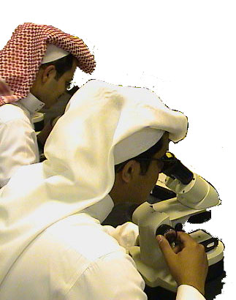
المملكة العربية السعودية
وزارة التعليم ـ جامعة الملك سعود
كلية علوم الأغذية والزراعة ـ قسم وقاية النبات
المحاضرات النظرية
لمقرر 200 وقن
مقدمة في وقاية النبات
الجزء الثاني: علم الحشرات
إعداد
أ.د. عبدالعزيز بن سعد القرني أ.د. عبد الرحمن بن سعد الداود
Email: alqarni@ksu.edu.sa Tel: 467- 8429
Email: aldawood@ksu.edu.sa Tel: 467- 8246
الاسبوع العاشر: المحاضرة الاولى

Slide 2
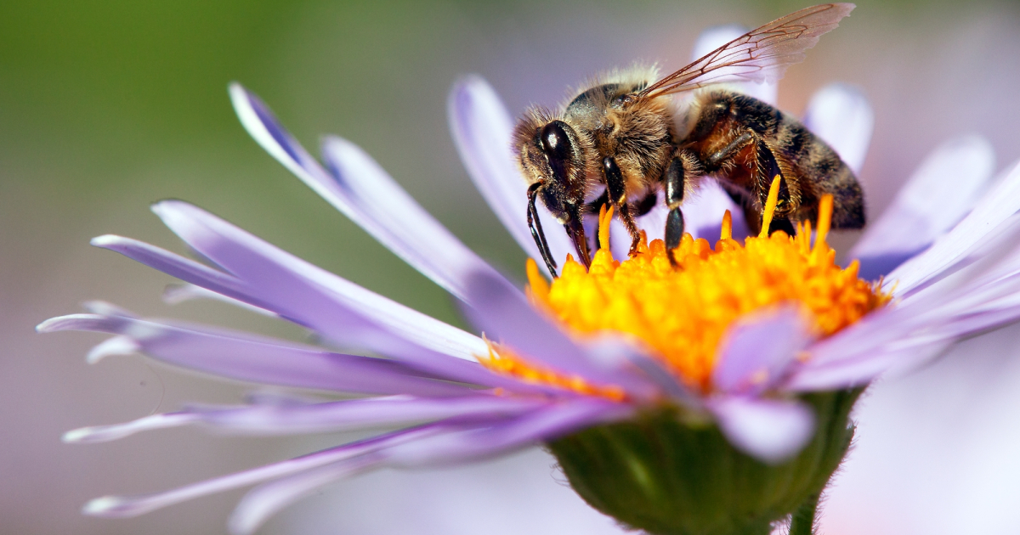
الحشرات النافعة: نحل العسل Beneficial Insects: Honey Bees
يمثل نحل العسل أوضح مثال على الجوانب المفيدة للحشرات، لما له من دور كبير في تلقيح المحاصيل وزيادة الانتاج الغذائي للانسان، والمساهمة في تنمية الغطاء النباتي، وكذلك للمنتجات ذات الاهمية الصحية التي ينتجها.
كما يمكن استخدام النحل كمؤشر حيوي على تلوث البيئة. حيث أنه يجلب الرحيق وحبوب اللقاح من النباتات، كما يعلق بشعيرات جسمه ذرات الغبار المحملة بالملوثات البيئية. وبالتالي يمكن تحليل ذلك ومعرفة جانب من التلوث البيئي.
كما يستخدم النحل في التجارب والابحاث العلمية، ومن ذلك الابحاث الطبية على الخلايا العصبية في معالجة أمراض الجهاز العصبي في الانسان مثل مرض الخرف (ألزهايمر) والرعاش (الباركنسون) الناتجة عن تلف الخلايا العصبية في الدماغ. وتستخدم خلايا المخ في النحل كنموذج للتجارب كون الخلايا العصبية في الحيوانات عامة متشابهة، والنحل يمتلك ذاكرة قوية في دماغه تشبه في درجة تعقيدها العصبي ماهو موجود في مخ الانسان. كما أن الخلايا العصبية في الحشرات لديها إمكانية بسيطة لإعادة التجدد بعد التلف، وهو الأمر غير الموجود في خلايا مخ الانسان.

Slide 3
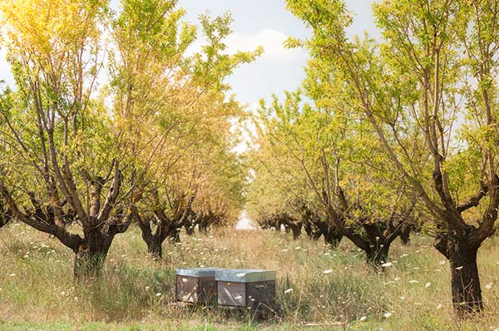
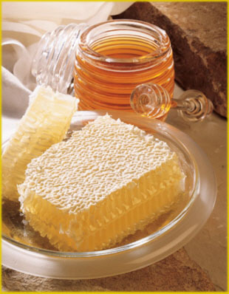
الأهمية الاقتصادية لنحل العسل:
تتمثل الاهمية الاقتصادية الكبرى للنحل في تلقيح المحاصيل والعديد من المنتجات ذات العائد الاقتصادي العالي:
1- تلقيح المحاصيل الزراعية:
يسهم النحل بنسبة تزيد عن 75% من عمليات التلقيح الخلطي للنباتات. ومسهماً بشكل فعال في الحفاظ على التنوع الحيوي النباتي عامةً والزراعي خاصةً، وبالتالي زيادة العائد الاقتصادي. مثال: العائد من تلقيح المحاصيل بواسطة النحل أكثر من 20 بليون دولار سنويا في الولايات المتحدة، وهو اكثر من العائد من انتاج العسل.
2- انتاج العسل:
عسل النحل أحد النواتج المهمة للنحل والذى عرف منذ قديم الزمان كمادة غذائية حلوة المذاق سهلة الهضم فضلاً عما لها من بعض الخصائص العلاجية التي شدت انتباه كثير من العلماء.

Slide 4
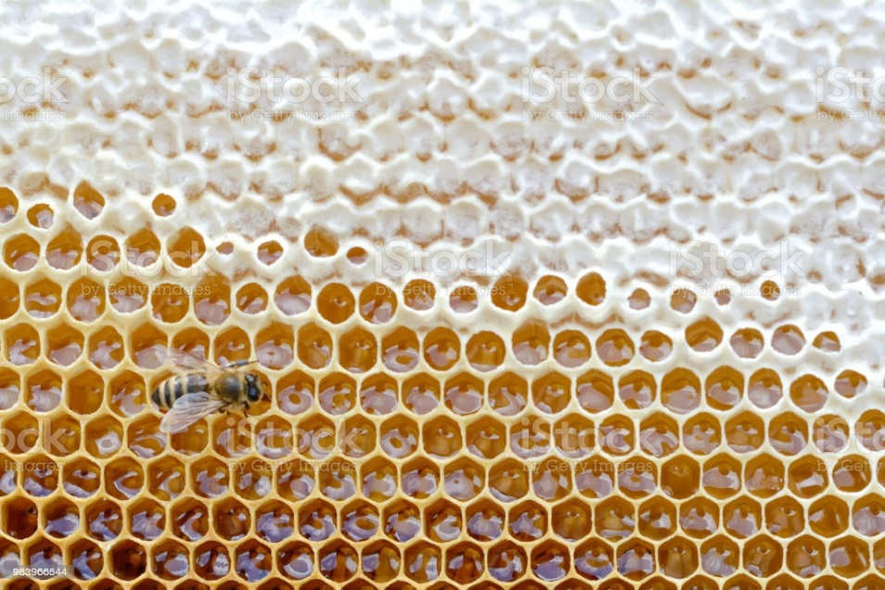
أحماض معادن
أصباغ إنزيمات فيتامينات رماد ومواد أخرى قد تختلف من نبات لآخر
يتركب العسل تقريباً بشكل عام من:
17% ماء،31%جلوكوز 38% فركتوز، 1.5% سكروز، و7.2% سكريات ثنائية (94.7%)، بالإضافة إلى احتوائه على أملاح معدنية، عناصر نادرة، فيتامينات، إنزيمات، أحماض عضوية، ونسبة ضئيلة من البروتين والصبغات والفينولات.
ماء
سكروز، وسكريات عديدة
ولذلك، يمكن اعتبار العسل مجرد (ماء وسكر)
إلا أن النسبة البسيطة من المكونات:
العناصر المعدنية، والاملاح، والفيتامينات والانزيمات
والاحماض والأصباغ والفينولات، ووجود حبوب اللقاح
وغيرها من المكونات الدقيقة هي التي تعطي العسل
ميزته الغذائية والشفائية.
فركتوز: سكر الفواكه،
يتم تحلله في الكبد.
جلوكوز: سكر العنب
يتم تحلله في خلايا الجسم
لانتاج الطاقة اللازمة
للجسم

Slide 5
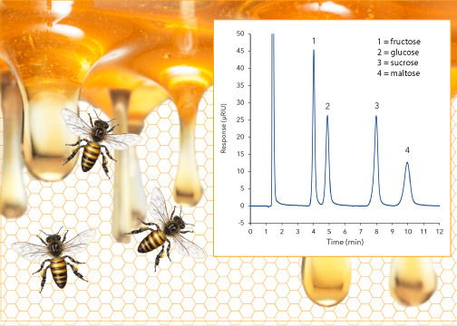
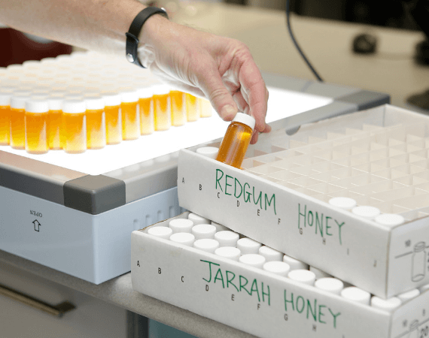
جودة العسل
لايمكن الحكم على جودة العسل إلا من خلال المختبر فقط، ولاصحة لما يتداول من بعض الاختبارات التي تدعي التمييز بين العسل الطبيعي والمغشوش.
ما الذي يتم الكشف عنه في المختبر؟
1- نسبة الرطوبة: وهي كمية الماء الموجودة بالعسل والتي تدل على نضجه، ويجب الا تزيد عن 20% . وزيادة الرطوبة تؤدي لتخمر العسل.
2- نسبة سكر السكروز: وهو سكر ثنائي يوجد أصلا في الرحيق ويحوله النحل بالإنزيمات إلى سكريات بسيطة هما الجلوكوز (سكر العنب) والفركتوز (سكر الفواكه)، ويمكن قبول نسبة لاتزيد عن 5% منه في العسل الطبيعي.
3- نسبة السكريات المختزلة: وهي الجلوكوز والفركتوز حيث يجب ألا تقل عن 65%.
4- نشاط إنزيم الدياستيز: وهو من مكونات العسل ونظرا لكونه حساس جدا للحرارة فهو يستخدم كدليل على تعرض العسل للحرارة ويجب ألا يقل نشاط الإنزيم عن 3 وحدات. لأن تعرض العسل للحرارة أعلى من درجة حرارة الخلية (37ºم) يؤثر سلبا على مكوناته المفيدة صحيا وهي الفيتامينات والانزيمات.
5- تركيز مادة هيدروكسي ميثايل فورفورال (HMF): وهذه المادة يزداد تركيزها في العسل إذا تعرض للتسخين أوتم تخزينه تحت درجات حرارة عالية. ويجب ألا يزيد تركيزها عن 80 ملجم/ كلجم.
6-درجة الحموضة: لحموضة العسل دور كبير في تأثير العسل على كثير من الميكروبات الضارة. ويجب ألا تزيد حموضة العسل عن 40 ملليمكافيء/ كجم ماعدا بعض الاعسال مثل الطلح .

Slide 6
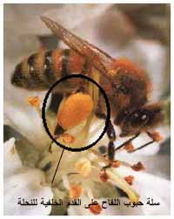
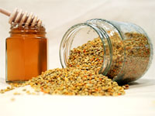
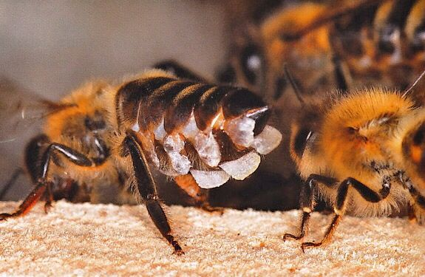
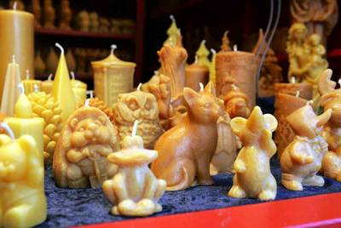
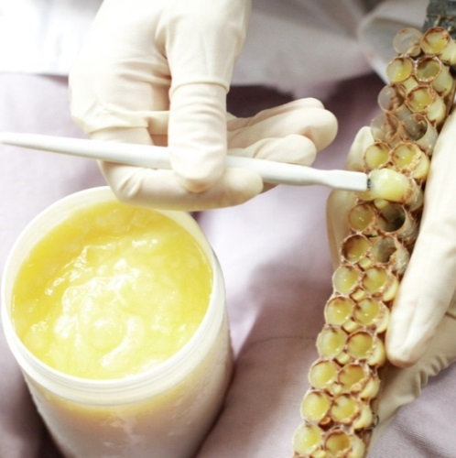
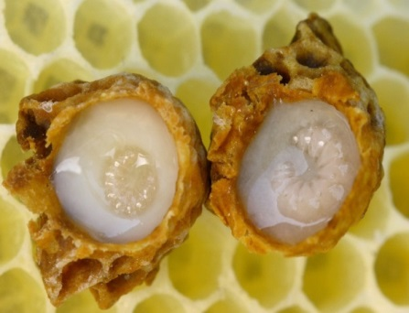
3- انتاج حبوب اللقاح: وهي العنصر الثاني لغذاء النحل، وهي غنية بالبروتين وتستخدم كمقوي عام ورافع لمناعة الجسم.
4- انتاج الشمع: ويفرز من غدد على الجانب السفلي لبطن الشغالة. ويعد إنتاج الشمع ذا فائدة اقتصادية كبيرة حيث أنه يدخل في كثير من الصناعات ومستحضرات التجميل.
5- انتاج الغذاء الملكي:
ينتج الغذاء الملكى من غدد في رأس الشغالات. ويفيد كمنشط عام ويستخدم في الكريمات الصحية الخاصة بالجلد، وغير ذلك.

Slide 7
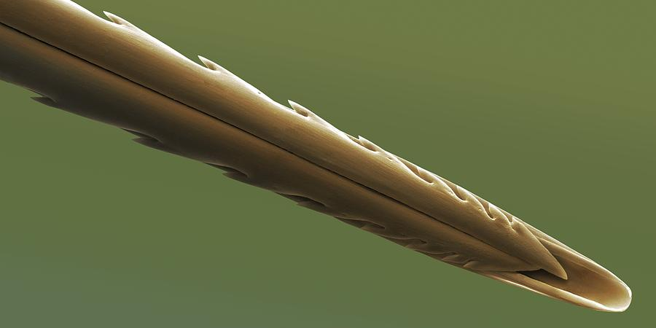
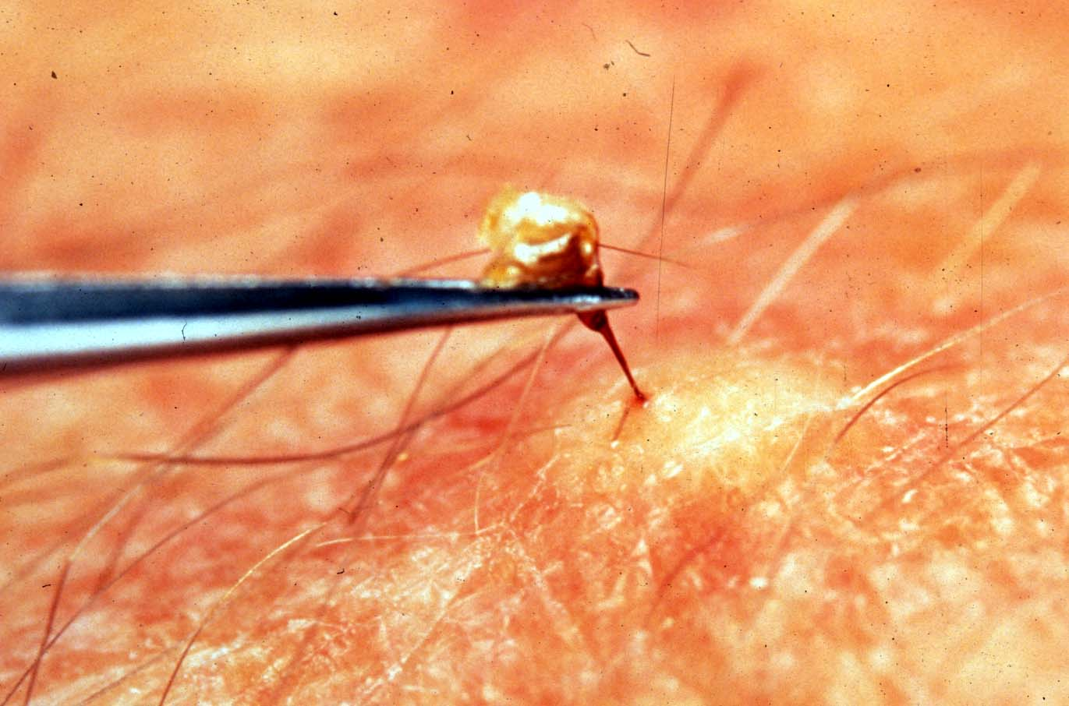
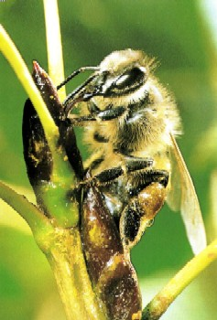
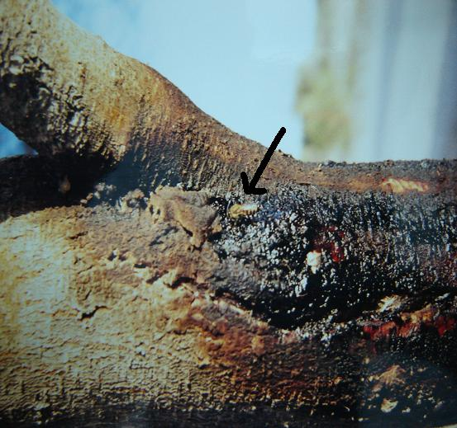
6- انتاج السم: سم النحل يفرز من غدة السم في آلة اللسع.
وأظهرت بعض الدراسات فوائدة في تخفيف آلام المفاصل وبعض الأمراض الروماتيزمية ومرض الباركنسون.
7- انتاج صمغ النحل: وهو مادة صمغية يجمعها النحل من براعم الأشجار يعقم بها الخلية، وقد ثبت أن له تأثيرمضاد للفطريات والبكتيريا ويفيد في علاج بعض حالات الأمراض الجلدية.

Slide 8
المملكة العربية السعودية
وزارة التعليم ـ جامعة الملك سعود
كلية علوم الأغذية والزراعة ـ قسم وقاية النبات
المحاضرات النظرية
لمقرر 200 وقن
مقدمة في وقاية النبات
الجزء الثاني: علم الحشرات
إعداد
أ.د. عبدالعزيز بن سعد القرني أ.د. عبد الرحمن بن سعد الداود
Email: alqarni@ksu.edu.sa Tel: 467- 8429
Email: aldawood@ksu.edu.sa Tel: 467- 8246
الاسبوع العاشر: المحاضرة الثانية

Slide 9
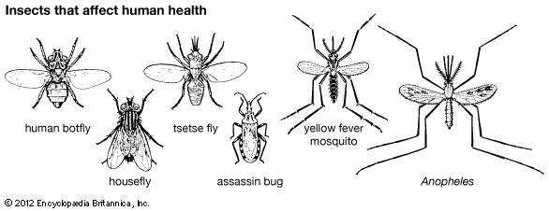
الحشرات ذات الأهمية الطبية والبيطرية Medical and Veterinary Insects
معظم الحشرات ذات الأهمية الطبية والبيطرية تنتمي إلى رتبة ذات الجناحين (Diptera)
مسبب المرض هو كائن دقيق يسبب المرض في جسم العائل (إنسان أو حيوان)، مثل:
نقل مسببات الأمراض
الفطريات
البكتريا
الفيروسات
الأضرار الطبية والبيطرية
التي تسببها الحشرات
التغذية على جسم الإنسان والحيوان

Slide 10
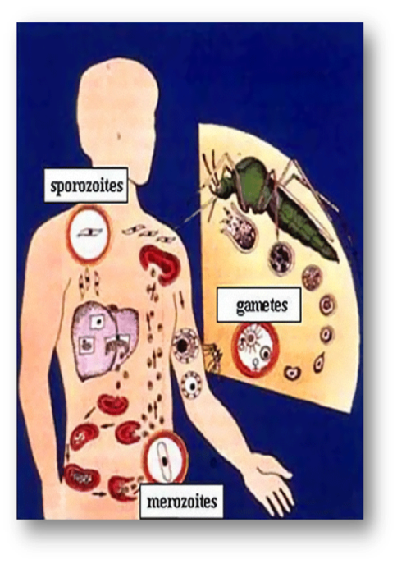
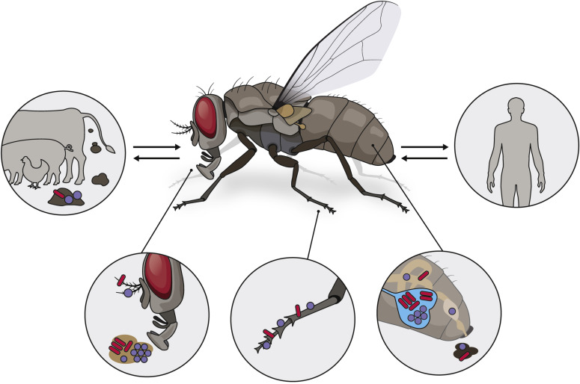
الحشرات ذات الأهمية الطبية والبيطرية
طرق نقل مسببات الأمراض
نقل ميكانيكي
نقل حيوي (بيولوجي)
مسبب المرض لا ينمو أو يتكاثر على جسم الناقل
مسبب المرض ينمو (ينضج) أو يتكاثر أو الإثنين معاً في جسم الناقل
دور الذباب في نقل الميكروبات
الملاريا (عائل – مسبب مرض – ناقل)

Slide 11
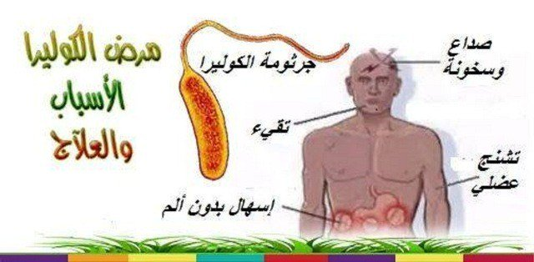
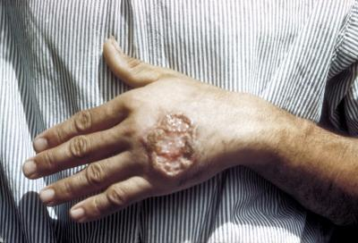
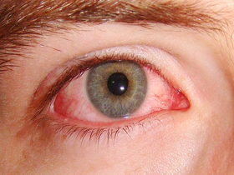
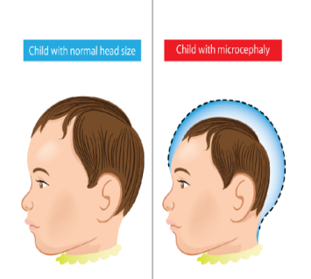
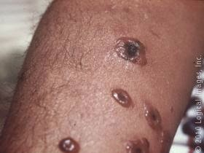
الحشرات ذات الأهمية الطبية والبيطرية
الأمراض المنقولة حيوياً
الأمراض المنقولة ميكانيكياً
الملاريا
الحمى الصفراء
حمى الضنك
حمى غرب النيل
حمى سندبيس
الطاعون
الليشمانيا
زيكا
الكوليرا
الرمد الصديدي
الجمرة الخبيثة
التراخوما
الأمراض المعوية
التسمم الغذائي
الرمد
الصديدي
الليشمانيا
الجمرة
الخبيثة
زيكا

Slide 12
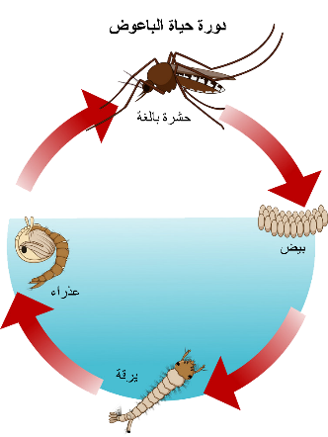
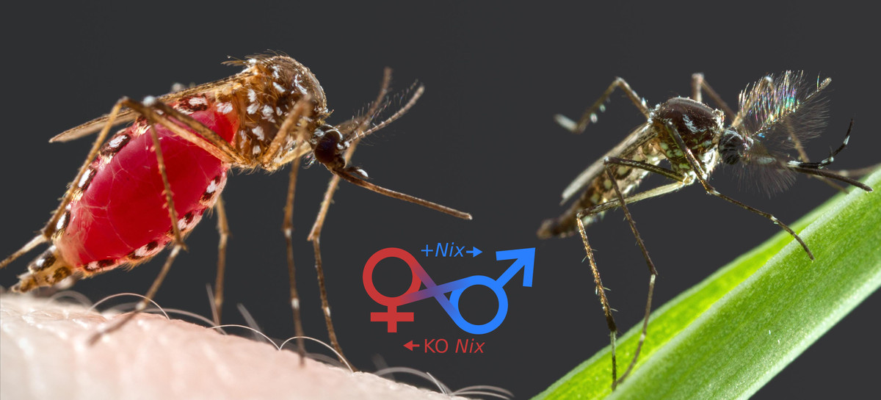
الحشرات ذات الأهمية الطبية والبيطرية
البعوض
البعوض تبع رتبة ذات الجناحين (Diptera)
الأنثى وهي الطور الضار، لها أجزاء فم ثاقبة ماصة. تتغذى على الدم ورحيق النباتات.
الذكر له أجزاء فم ماصة. يتغذى على رحيق النباتات فقط.
التحول كامل: البيض واليرقات والعذارى تتواجد في المياه، بينما الحشرات البالغة تعيش على اليابسة

Slide 13
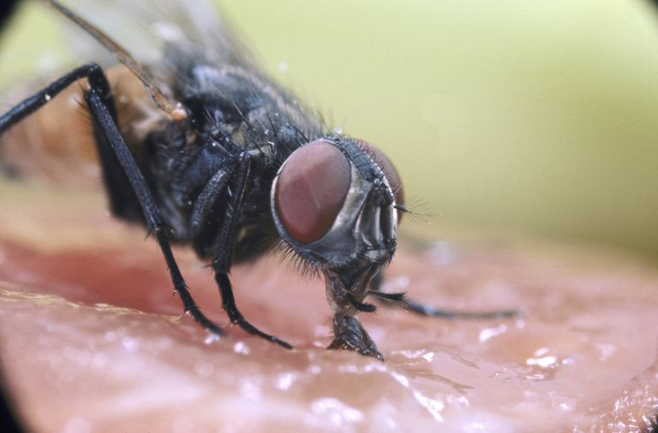
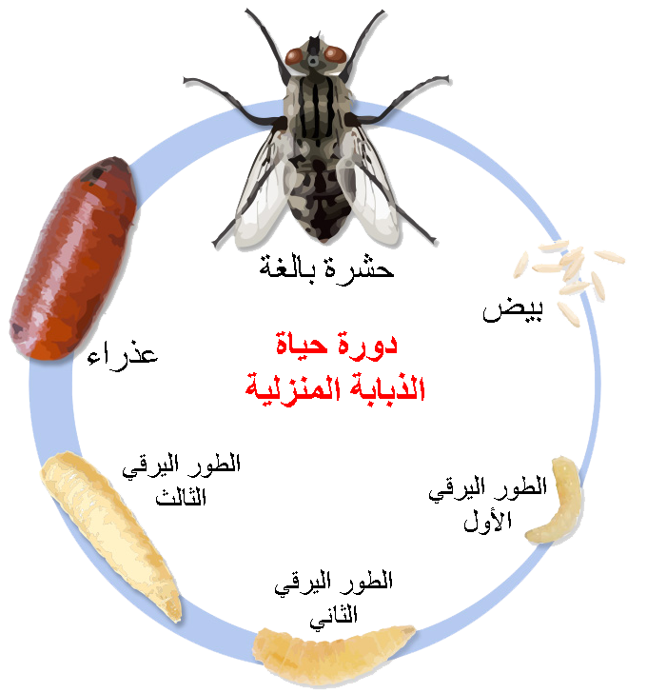
الحشرات ذات الأهمية الطبية والبيطرية
الذباب
الذباب يتبع رتبة ذات الجناحين (Diptera)
الذباب ينقل مسببات الأمراض نقلاً ميكانيكيا.
جميع الامراض التي ينقل مسببها الذباب تعتبر من أمراض القاذورات Filth Diseases ومسببات هذه الامراض يمكن ان تصيب الانسان او الحيوان السليم بطرق اخرى بدون واسطة الحشرات مثل التلامس و التغذية و الماء وقطع الاثاث و غير ذلك.
الذبابة المنزلية
الأنثى و الذكر لهما أجزاء فم لاعقة. تتغذى على السوائل وعلى المواد الغذائية المسالة.
تضع أنثى الذباب بيضها في المادة العضوية أو في القمامة أو نحو ذلك البيض واليرقات والعذارى في نفس المكان.

Slide 14
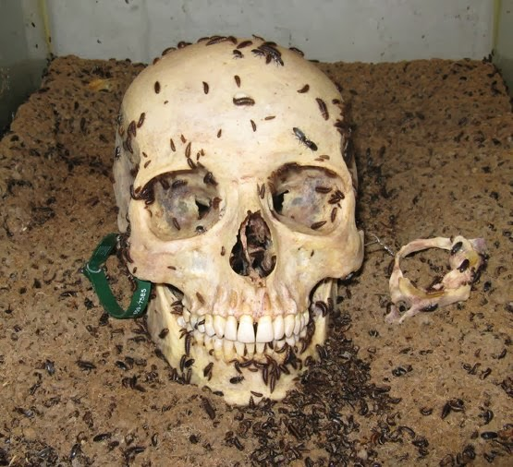
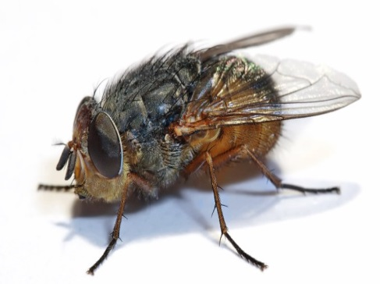
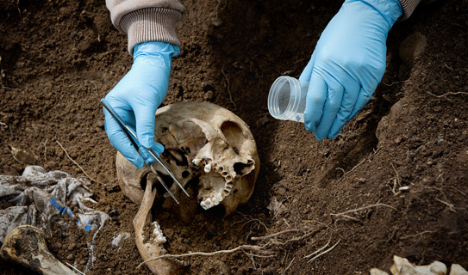
الحشرات ذات الأهمية الطبية والبيطرية
علم الحشرات الجنائيForensic Entomology
هو العلم الذي يطبق علم أحياء الحشرات في التحقيقات الجنائية؛ حيث تستخدم الحشرات للكشف عن ملابسات القضايا الجنائية للمساعدة في حلّ غموض الجرائم.

Slide 15
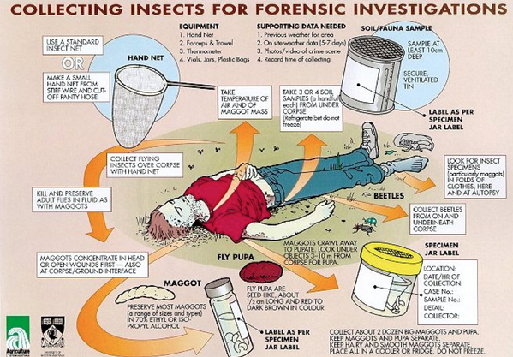
من التطبيقات المتعلقة بهذا العلم:
وقت وسبب وكيفية ومكان الوفاة.
معرفة ما إذا كان قد تم نقل الجثة بعد الوفاة أو تحريكها بعد اكتشافها.
معرفة ما إذا كان على الجثة جروح وأماكنها.
معرفة ما إذا تواجدت مواد سامة أو مخدرة أو أدوية خاصة في الجثة قبل الوفاة .
تحديد مكان المشتبه به في مسرح الجريمة.

Slide 16
نهاية الجزء الثاني من المقرر

